Slide 1
ERASMUS + 2014-2020 2021-2027 OBECNÉ INFORMACE 2 erasmus+ ŠKOLNÍ Vzdělávání EPALE dle informací DZS ČR zpracovala Ing. Helena Jedličková, Ph.D KOORDINÁTORKA PROJEKTŮ ERASMUS + ZŠ Arménská Brno CZ

Slide 2
EPALE Elektronická platforma pro vzdělávání dospělých v Evropě

Slide 3
Co je EPALE
ePlatform for Adult Learning in Europe
vícejazyčná
virtuální
informující
podporující
zvyšující kvalitu

Slide 4
Pro koho je EPALE určena
odborníci vzdělávající dospělé
učitelé, lektoři, dobrovolníci
národní asociace vzdělávání dospělých
univerzity, výzkumná a vědecká pracoviště v oboru
novináři
zákonodárci, místní správa…

Slide 5
Co EPALE nabízí
KALENDÁŘ AKCÍ –
UDÁLOSTI
VYHLEDÁVÁNÍ PARTNERŮ –
HLEDAT PARTNERY
KNIHOVNA DOKUMENTŮ –
ZDROJE
NOVINKY Z OBORU –
ZPRÁVY
SDÍLENÍ –
BLOGY
DISKUSE

Slide 6
Co EPALE obsahuje
33 000+ UŽIVATELŮ
7 700+ DOKUMENTŮ
7 200+ ZPRÁV
5 800+ BLOGŮ
4 700+ UDÁLOSTÍ

Slide 7
EPALE a networking
TÝM EXPERTŮ EPALE
REGIONÁLNÍ AMBASADOŘI
AIVD ČR
SLOVENSKÁ NSS
EVROPSKÉ SÍTĚ

Slide 8
Využití EPALE v rámci projektu KA1

Slide 9
Jakým způsobem chtějí organizace EPALE nejčastěji využít
Šíření výsledků projektu
Články o realizaci projektu, sdílení zkušeností z mobilit prostřednictvím blogů
Využití kalendáře pro pořádané akce
Navázání kontaktů pro mezinárodní spolupráci
Diskuze s ostatními organizacemi
Vyhledávání učebních materiálů
Náměty pro další projekty
Doporučení ostatním zaměstnancům jako zdroj informací

Slide 10
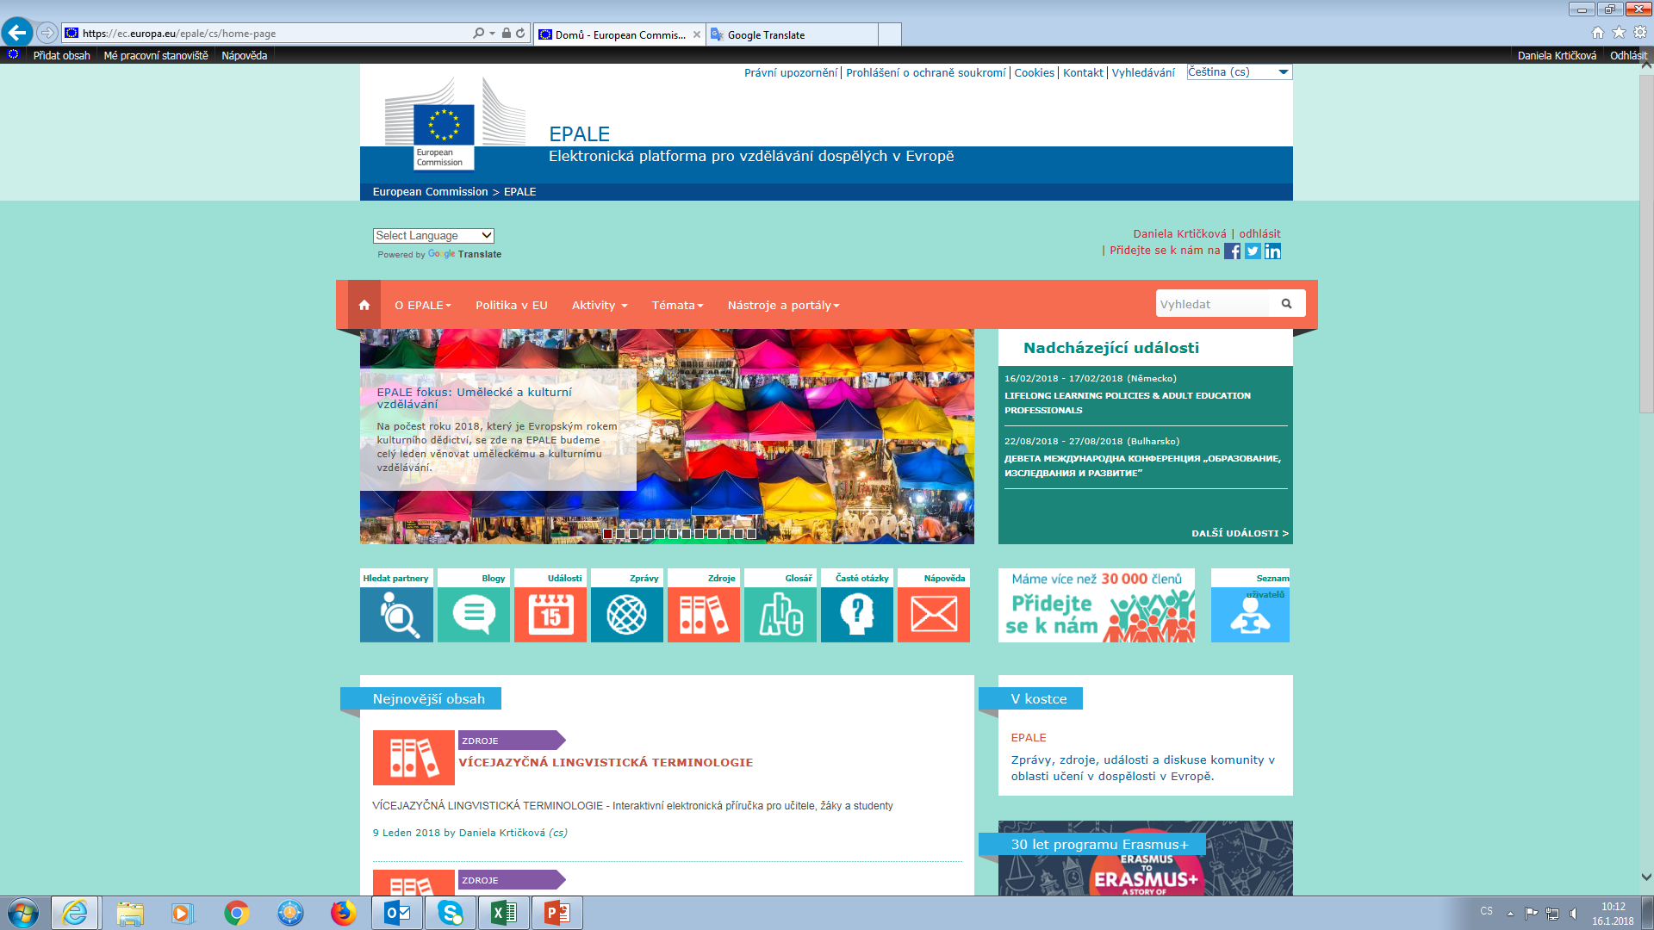
www.epale.cz
Jazyk
Přihlášení/ registrace
SEKCE, kam chci vkládat

Slide 11
Kde EPALE najdete
www.epale.cz
ec.europa.eu/epale
EPALE@DZS.CZ
EPALE
EPALE

Slide 12
DOTAZY?

Slide 13
Děkuji za pozornost
Ing. Helena Jedličková, Ph.D KOORDINÁTOR PROJEKTŮ ERASMUS + ZŠ Arménská Brno CZ
HJedlickova@seznam.cz
Další info:
www.dzs.cz
www.naerasmusplus.cz

